Slide 1
Machine Learning EX2
752649416@qq.com

Slide 2
Outline
实验及数据集介绍
任务描述
实验要求

Slide 3
Task Introduction and Dataset
实验: 二元分类 在本次实验中，需要写一个线性二元分类器，根据人们的个人信息，判断其年收入是否高于 50,000 美元。
数据集: Census-Income (KDD) Dataset
移除无关紧要的信息
平衡正负标记数据之间的比例。
实验要求：实验将用 logistic regression 与 xgboost model两种模型来实现目标

Slide 4
Data Description
这份数据集来自UCI Machine Learning Repository 的 Census-Income (KDD) Data Set，train.csv、test_no_label.csv、sample_submission.csv是数据集中原有的数据(建议使用Notepad++打开)。本次实验只需要X_train、Y_train这两个文件。
助教已对数据进行处理

Slide 5
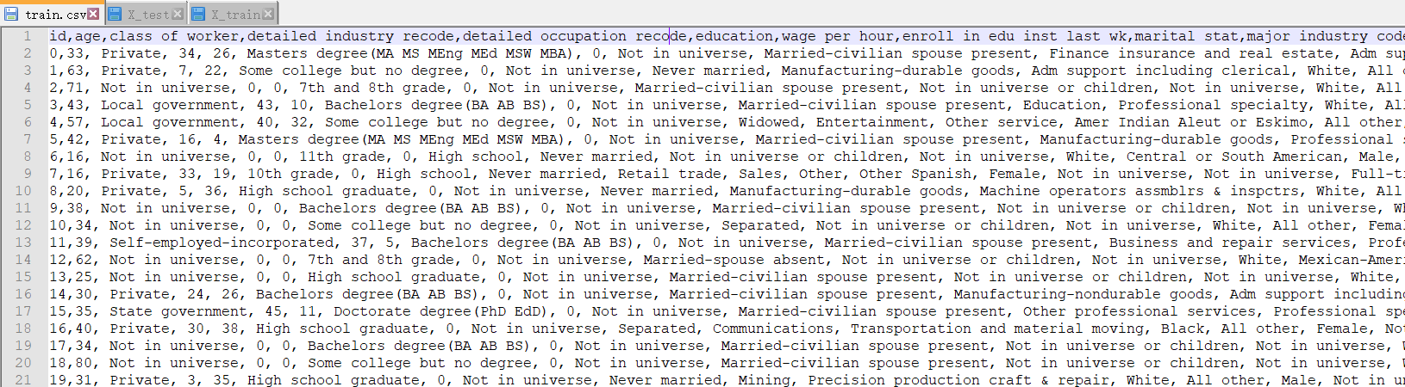
Training Data 以下介绍数据集的情况
train.csv, test_no_label.csv
原始数据
移除无关紧要的信息，平衡正负面标记数据之间的比例。

Slide 6
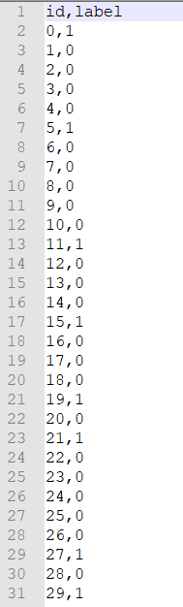
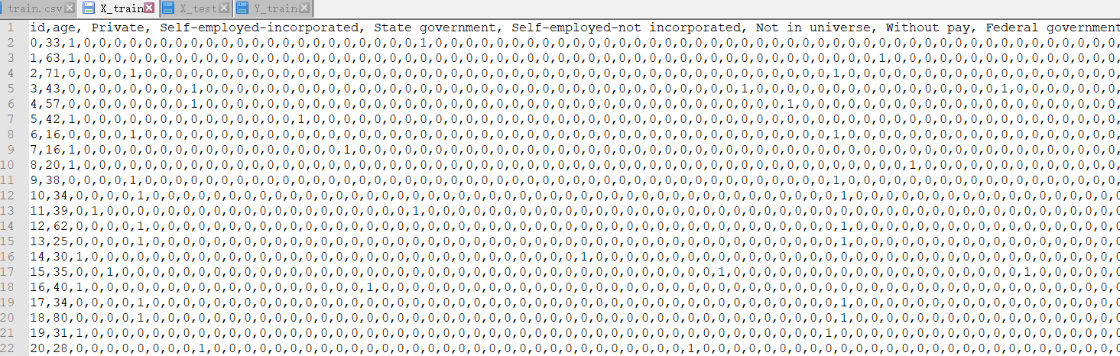
Training Data 以下介绍数据集的情况
X_train（左图）, Y_train（右图）
train.csv => 对离散值进行one-hot编码（编码后的特征，其实每一维度的特征都可以
看做是连续的特征。就可以跟对连续型特征的归一化方法一样，对每一维特征进行归
一化。比如归一化到[-1,1]，或者归一化到均值为0,方差为1。）
X_train 510维 feature，有54256个样本
Y_train: label = 0 为 “<= 50000” 、 label = 1 为 “ >50000 ”

Slide 7
实验要求
本次实验主要任务：
1.logistic 回归
2.logistic 回归+特征筛选or缩放or升降维
3.logistic 回归+特征筛选or缩放or升降维+正则化
4.xgboost回归
5.画出以上方法的PR曲线
具体编写代码：
1. ex2_logistic_original.ipynb（已提供）
该文件已作为示例代码提供在文件中。代码包含对数据集的预处理、训练集与测试集划分，logistic的训练等，详细阅读该代码，并补充2.2的代码，完成PR曲线的绘制。
2. ex2_logistic_xgboost.ipynb(需提交)
在ex2_logistic_original.ipynb基础上，增加三种模型：
（1）任意选择一个特征工程（特征筛选，缩放，升降维）来处理特征
（2）在（1）的基础上，在损失函数中添加正则项
（3）使用xgboost模型来训练（可使用第三方库）
并绘制以上四种方法(包括original)的PR曲线对比图

Slide 8
Report要回答的问题（模版）
在ex2_logistic_original.ipynb中，训练logistic模型时涉及哪些超参数，请通过调试这些参数，探究这些参数对模型的精度、训练时间的影响（附上数据结果，PR曲线图）。（占分25%）
在ex2_logistic_xgboost.ipynb中，附上四种模型的PR曲线图，并回答以下问题（占分75%）：
(1)你是采用哪种特征工程，并简述原理以及你的实现过程，对你的模型有何影响
(2)简述正则化的作用，应用此技巧会对你的模型有何影响
(3) xgboost相对于logistic，有何优势

Slide 9
提交文件
ex2_logistic_xgboost.ipynb （占比40分）
report.pdf；（占比60分）
注：在使用其他没规定的库之前需先向助教提问是否允许使用
严禁分享、抄袭代码报告，若发现将严重影响最终成绩
提交邮箱：752649416@qq.com（由学委提交, 将以上要求的文件用zip压缩，仅能压缩一次，不可压缩包层套。或发送百度云下载链接给助教）

